Slide 1
Storia delle istituzioni politiche 1
Ronald Car

Slide 2
Testi d’esame per frequentanti e non
Programma da 8 cfu per frequentanti:
Adriano Prosperi, Paolo Viola, Storia moderna e contemporanea 2: Dalla rivoluzione inglese alla rivoluzione francese, Einaudi, Torino, 2000; Pagine: pp. 236-442;
Pierluigi Allotti, La libertà di stampa Dal XVI secolo a oggi, il Mulino, Bologna, 2020
Programma da 8 cfu per non frequentanti:
Adriano Prosperi, Paolo Viola, Storia moderna e contemporanea 2: Dalla rivoluzione inglese alla rivoluzione francese, Einaudi, Torino, 2000; Pagine: pp. 236-442;
Augusto Barbera, Carlo Fusaro, Il governo delle democrazie, il Mulino.
Pierluigi Allotti, La libertà di stampa Dal XVI secolo a oggi, il Mulino, Bologna, 2020.

Slide 3
Tema del corso
sviluppo concreto dei canali che regolano il dialogo tra il cittadino e i centri del potere politico e sociale
istituzioni dello stato
Istituzioni della società civile

Slide 4
Sviluppo delle istituzioni dello stato democratico
nascita dei parlamenti e dei funzionari elettivi;
estensione del diritto di voto fino al suffragio universale;
affermazione del vincolo di fiducia tra il governo, i rappresentanti parlamentari e gli elettori

Slide 5
Sviluppo delle istituzioni della società democratica
l'affermazione dell'opinione pubblica;
formazione dei canali di comunicazione politica (stampa etc.) e della partecipazione dal basso (dibattito pubblico, petizioni, referendum etc.);
affermazione dei partiti e movimenti politici, delle associazioni civiche e dei gruppi di pressione

Slide 6
Dove e quando? Confronto tra momenti di maggiore innovazione e impatto in Europa
Inghilterra tra fine XVIII e inizio XX secolo
Francia dalla Rivoluzione del 1789 all’Impero Napoleonico
Germania dall’inizio XIX secolo al secondo dopoguerra

Slide 7
Istituzioni politiche
Relazioni tra forze economiche e politiche, gruppi sociali e culturali
Formulazioni ideologiche e loro traduzioni in leggi e regole sociali
Effetti sociali ed economici, trasformazioni culturali
Le istituzioni politiche sono la cornice entro la quale si regolano i rapporti tra individui, e tra questi e la comunità; l’insieme delle decisioni plasma l’ordine sociale.
Le istituzioni si trasformano nel tempo in base a:
Le decisioni di chi detiene la massima autorità (capi religiosi, re, capi carismatici, leader politici, cittadini democratici),
Il consenso - il modo in cui la società recepisce i cambiamenti.

Slide 8
Modernità
Nell’epoca premoderna la società è considerata immutabile, fondata su valori e regole eternamente validi;
Tra XV e XVI secolo tale convinzione viene sfidata:
1455 Gutenberg inventa la stampa – la rivoluzione informatica
1492 scoperta dell’America – la rivoluzione dello spazio
1494 Summa de Arithmetica di Luca Pacioli – la rivoluzione finanziaria/fiscale – economia passa da sussistenza a profitto
1517 riforma luterana fondata sul rapporto individuale con Dio – la rivoluzione religiosa
1539 Francesco I di Francia impone il francese come lingua ufficiale dell’amministrazione e del diritto in Francia – la rivoluzione nazionale
1543 De revolutionibus orbium coelestium di Copernico - la rivoluzione scientifica

Slide 9
Modernizzazione come trasformazione
Pensiero religioso-irrazionale in secolare-scientifico
Etica comunitaria in individualismo
Ambiente rurale-agricolo in urbano-industriale
Economia da
sussistenza a
profitto

Slide 10
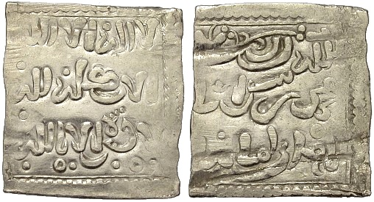
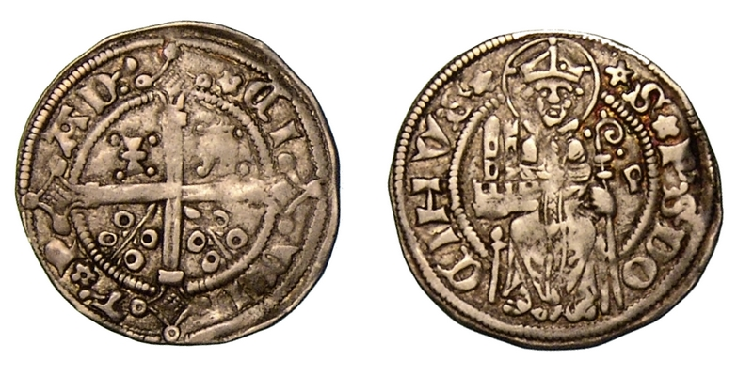
Percorso contraddittorio
Millares XII-XV secolo
Thomas Barfield, Afghanistan: A Cultural and Political History (2010):
«Non c'è relazione, politica, economica o sociale, che non sia convalidata dalla religione».
Voltaire, Lettere filosofiche (1734):
«Va' alla borsa di Londra e vedrai l'ebreo, il maomettano e il cristiano commerciare tra loro come se fossero della stessa religione e considerare un infedele solo colui che fallisce».

Slide 11
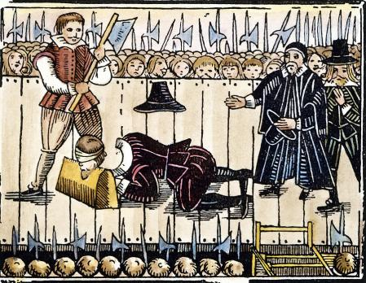
Modernizzazione: una continua crisi
La modernizzazione –una continua sfida alle regole e alle strutture esistenti.
In politica, promuove la consapevolezza che i valori dominanti e il consenso sociale (presto o tardi) cambieranno con il mutare delle condizioni di vita, e si allontaneranno dalle regole e dalle istituzioni esistenti per crearne delle nuove.

Slide 12
Democrazia – regola fondante della modernità politica
Diretta – mondo antico: comunità piccole e omogenee; rapporti immediati tra i cittadini; non c’è distinzione tra pubblico e privato
Rappresentativa – mondo moderno: stati nazionali e società complesse; bisogno di mediatori tra i cittadini; si distingue pubblico dal privato

Slide 13
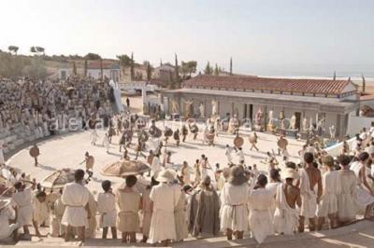
Democrazia antica
Non conosce l’idea di rappresentanza;
Il popolo governa in modo immediato = demos + kratos
Cittadinanza è altamente esclusiva: democrazia ateniese esclude 1/3 della popolazione - donne, stranieri stabilmente residenti (meteci) e schiavi - dalla possibilità di partecipare alle decisioni sul proprio destino;
Non sono garantiti i diritti dei cittadini né la loro sfera privata; il popolo ha il potere politico di decidere su ogni aspetto della vita del singolo e di imporre valori e convinzioni culturali o religiose.

Slide 14
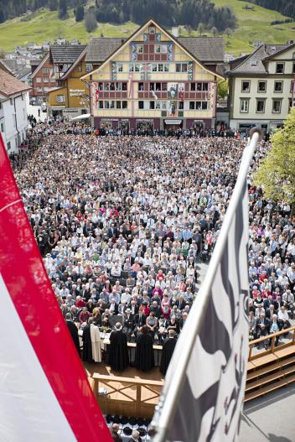
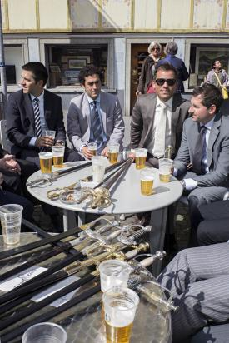
Democrazia diretta medievale
Nelle comunità locali i cittadini liberi votano direttamente in assemblee dal 1291, ma la libertà è intesa in termini premoderni come “capacità di difendersi da soli”;
Ancora oggi in Svizzera: Le donne ottengono il diritto di voto a livello federale solo nel 1971, nei due cantoni di Appenzell il voto femminile nelle assemblee locali solo dal 1991

Slide 15
Rappresentanza medievale
Il concetto è inventato dai giuristi medievali che reinterpretano l’antico diritto romano secondo le esigenze dell’Europa feudale;
trasformano un istituto di diritto privato (l’avvocato che difende gli interessi del cliente in tribunale) in uno strumento di mediazione politica tra le varie comunità locali e tra queste e il potere centrale;
Tribunale
avvocato
cliente
Parlamento
rappresentante
Comunità locale

Slide 16
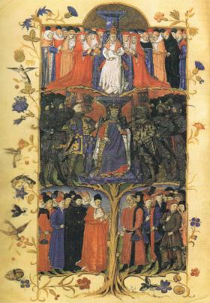
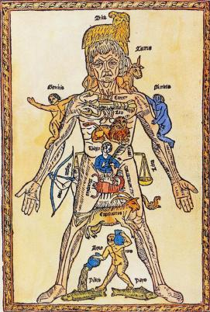
Re-presentare
rendere presente qualcuno che non c’è - i parlamenti «incarnano» il paese al cospetto del re.
la rappresentanza non esprime un vero consenso dei governati,
Ma riflette il pensiero magico medievale fondato sulle similitudini – ad ogni parte del corpo della comunità è associata una parte del corpo umano – la testa (il capo) decide, le braccia lavorano ecc.

Slide 17
Medioevo – pluralità caotica di rivendicazioni sovrapposte
Imperatore del Sacro Romano Impero
Il Papato
Capi delle corporazioni cittadine
Nobiltà locale
Gli imperatori tedeschi rivendicano la sovranità su tutta la cristianità quali successori legittimi dell’Impero romano;
Il Papa rivendica la sovranità universale in base alla preminenza dell’autorità religiosa su quella mondana;
I nobili locali fondano il proprio potere autonomo sulle terre circostanti in base agli accordi feudali di protezione e sottomissione;
Capi delle corporazioni dei mestieri rivendicano il controllo sulla propria città e sui propri interessi economici.

Slide 18
L’ideale medievale della pace sociale e della concordia
L’Imperatore si consulta con la Dieta imperiale
I Re si consultano con i nobili che controllano le singole contee
I Podestà (o console) si consultano con i cittadini dei comuni liberi
Tommaso d’Aquino in Summa theologiae (127ì65-1274) forma l’insegnamento cristiano classico, secondo cui tutti gli arti del corpo sociale (re, nobili e plebe) dovrebbero vivere in armonia secondo le regole della costituzione mista (optima politia), analogamente all’armonia tra i corpi dell’universo soggetto ad un unico centro-motore (Dio).
Impero
Regni
contee
comuni

Slide 19
Riscoperta della democrazia
Machiavelli - Discorsi sopra la prima deca di Tito Livio (1513-1519) – rovescia l’ottica medievale:
La storia della Roma repubblicana insegna che contestare una decisione del potere ritenuta ingiusta è non solo lecito, ma anche doveroso:
invece che all’armonia e alla pace sociale, bisogna tendere alla libertà, anche al prezzo della discordia e del conflitto; i «tumulti» tra le parti sociali (nobiltà e plebe) non sono la rovina degli stati, ma anzi sono alla base delle buone leggi in difesa della libertà.
Bisogna demolire il mito della «concordia tra le parti»: non è vero che il bilanciamento di potere tra il re, i nobili e il popolo formi la optima politia. Solo il popolo, non i nobili e re, è il vero guardiano della libertà.

Slide 20
Machiavelli: «Che la disunione della Plebe e del Senato romano fece libera e potente quella republica»
«Pareva che fusse in Roma intra la Plebe ed il Senato una unione grandissima; e che i Nobili avessono diposto quella loro superbia, e fossero diventati d’animo popolare. Stette nascoso questo inganno, né se ne vide la cagione, ma, come furono morti i Tarquinii, e che ai Nobili fu la paura fuggita, cominciarono a sputare contro alla Plebe quel veleno che si avevano tenuto nel petto...
Io dico che coloro che dannono i tumulti intra i Nobili e la Plebe, mi pare che biasimino quelle cose che furono prima causa del tenere libera Roma; e che considerino più a’ romori ed alle grida che di tali tumulti nascevano, che a’ buoni effetti che quelli partorivano; e che non considerino come è sono in ogni republica due umori diversi, quello del popolo, e quello de’ grandi; e come tutte le leggi che si fanno in favore della libertà, nascano dalla disunione loro.
E i desiderii de’ popoli liberi rade volte sono perniziosi alla libertà, perché è nascono, o da essere oppressi, o da suspizione di avere ad essere oppressi.
E sanza dubbio, se si considerrà il fine de’ nobili e degli ignobili, si vedrà in quelli desiderio grande di dominare, ed in questi solo desiderio di non essere dominati; e, per conseguente, maggiore volontà di vivere liberi, potendo meno sperare di usurparla che non possono i grandi: talché essendo i popolari preposti a guardia d’una libertà, è ragionevole ne abbiano più cura; e non la potendo occupare loro, non permettino che altri la occupi».

Slide 21
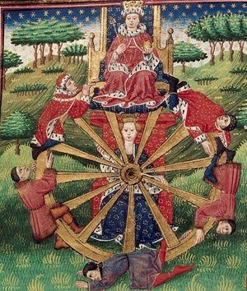
Machiavelli: Discordia al posto della concordia
La discordia è parte integrale di ogni ordine sociale, perché è inevitabile il conflitto tra due «umori» contrapposti che alimentano un perenne conflitto politico e impediscono la concordia:
1) L’umore al dominio a cui sono soggetti tutti i governanti;
2) L’umore a disobbedire, criticare, non riconoscere la legittimità dei governanti, a cui sono soggetti tutti i governati.
Il conflitto alimenta la ruota della fortuna: l’ascesa e caduta di individui e famiglie sulla scala sociale, che a sua volta fomenta l’antagonismo e rende fragili le istituzioni.

Slide 22
Tumultuoso popolo fiorentino/Serenissima Venezia
Solo chi viveva a Venezia da 3 generazioni godeva i diritti del cittadin nostro; nel censimento del 1563, su 170.000 abitanti, i patrizi sono 4%, i cittadini 6%, i popolani 90% ma non hanno uno status giuridico definito e quindi politicamente ‘non esistono’ – non possono protestare in nome del «bene comune»:
Donato Giannotti, Della repubblica de’ Viniziani (Firenze, 1540):
«Tutti gli abitatori della città di Vinegia sono in tre ordini distinti: in popolari, in cittadini, in gentiluomini… I plebei, o vogliamo dire popolari, sono una moltitudine grandissima, composta di più maniere d’abitatori: sì come sono i forestieri i quali ci vengono ad abitare, tratti dalla cupidità del guadagno».

Slide 23
Chi è cittadino?
Luigi da Porto (Vicenza, 1520’):
«In Vinegia, come sapete, non é popolo da ciò; e da pochi cittadini in fuori, i quali in effetto odiano la nobiltà, ma sono di pochissimo ardire, tut l’resto é gente si nuova, che pochissimi sono ch’abbiano il padre nato in Vinegia; e sono Schiavoni, Greci, Albanesi, venuti a starvi altre volte per lo navigare, e per lo guadagno di diverse arti che vi sono, gli avanzi’ delle quali ve li han potuti fermare. E così pure, per essere fatto il detto popolo di tanti membri, non istimo che possa mai per alcun tempo o accidente tumultuare, comecché sia tanto, ch’empia ed occupi una cosi grande città».

Slide 24
Da Machiavelli al Seicento inglese: lenta nascita della democrazia rappresentativa
Democrazia antica:
contraria alla rappresentanza: ogni singolo cittadino ha pari diritto di partecipare al potere centrale
Rappresentanza medievale:
contraria alla democrazia: gruppi di cittadini con diritti diversi spartiscono il potere
Democrazia rappresentativa: «matrimonio di interesse»: il conflitto per il potere è delegato ai professionisti

Slide 25
Come rimediare ai difetti del «matrimonio di interesse»?
Per rispondere alle accuse di scarsa legittimità e alla costante tensione tra l’ideale di democrazia e di rappresentanza, le forme della democrazia rappresentativa evolvono continuamente da quattro secoli inseguendo il principio dell’eguaglianza dei rappresentati e della responsabilità dei rappresentanti.
Tutte le sue forme storiche volevano dare risposta a 3 quesiti:
Chi? (chi partecipa nella selezione dei rappresentanti e chi può essere rappresentante)
Come? (come si informa e forma l’opinione pubblica, come si organizzano i partiti e altre organizzazioni intermedie, come si svolgono le elezioni, come si decidono le questioni politiche)
Cosa? (cosa possono pretendere i cittadini dal governo)

Slide 26
«Principio di delusione»
Graduale perfezionamento della democrazia rappresentativa procede dal XVII ad oggi secondo il «principio di delusione»:
1) delusione espressa nel libero dibattito pubblico sui problemi della società;
2) rimozione dei governanti deludenti tramite libere e periodiche elezioni;
3) affidamento del potere politico a nuovi governanti, ma solo temporaneo e sottoposto al controllo.
Jean Nicot, Thresor de la langue française (1606): Desapointer aucun, et le priver de son office ou estat (Exauthorare, Abrogare alicui magistratum);
Algernon Sidney, Discourses Concerning Government (1680): influenzato dai Discorsi di Machiavelli e a sua volta influenza il repubblicanesimo nell’Inghilterra del XVI secolo e nella Rivoluzione americana; i cittadini hanno il diritto di scegliere il proprio governo e se questo diventa corrotto, hanno il diritto di sostituirlo.

Slide 27
Presupposto per un genuino consenso popolare: la rivoluzione informatica
Dal XV al XVIII secolo - graduale aumento della:
1) quantità di informazioni raccolte,
2) velocità ed estensione geografica della loro diffusione;
Dovuti a più fattori:
Invenzione della stampa,
Alfabetizzazione (da 5% nel XV a 50% nel XVIII)
Sistema postale,
Tenuta di registri (commerciali, governativi)
Impatto combinato di più fattori
tecnologia
cultura
politica
economia

Slide 28
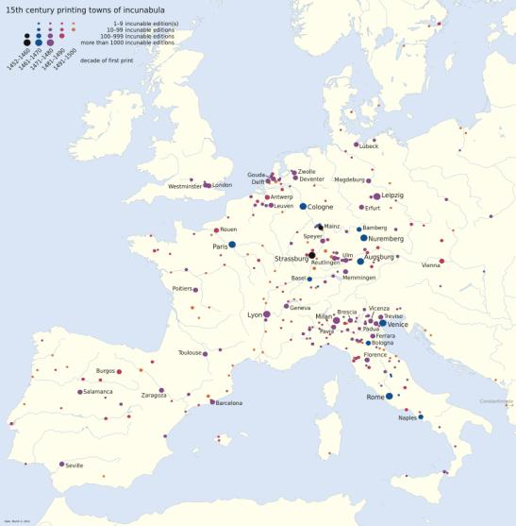
Diffusione delle tipografie
1455 – Gutenberg stampa la Bibbia a Magonza. 1460 - Strasburgo
1464 – Colonia
1466 – Basilea
1467 – Roma
1469 – Venezia, Pilsen
1470 – Norimberga, Utrecht, Parigi
1471 – Firenze, Milano, Napoli
1472 – Augusta, Budapest, Lione, Valencia, Lovanio
1474 – Cracovia, Bruges, Lubecca, Breslavia, Trento, Ulm...

Slide 29
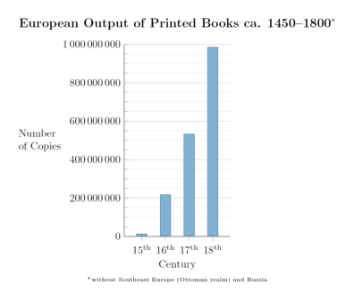
Disponibilità di scritti
A inizio 1500 in tutta l’Europa ci sono quasi 1000 tipografie;
in sola Germania ci sono oltre 200 tipografie (Germania e Italia primeggiano per qualità e quantità);
Parigi ha 180 tipografie; città sedi di tipografie registrano un più rapido sviluppo
Libri prodotti complessivamente:
nel 1500: tra 8 e 20 milioni;
Nel 1600: tra 150 e 200 milioni

Slide 30
Alfabetizzazione
Commercio – esigenza di saper scrivere (atti di passaggio di proprietà) e far di conto
Scuole di scribi e di abaco nei centri di commercio del 1300 e 1400 – Firenze, Barcellona, Venezia…
Borse d’affari dove la speculazione azionaria dipende dall’arrivo e dalla veridicità delle notizie: Bruges (1409), Anversa (1460), Lione (1462), Amsterdam (1530), Londra (1554), Amburgo (1558).
Religione – autorità ecclesiastiche protestanti esigono che ciascuno sappia leggere la Bibbia (non implica saper scrivere)
Politica – il territorio non è più gestito dai nobili, ma da funzionari controllati a distanza dal governo centrale tramite ordinanze e rapporti; i sudditi si rivolgono al sovrano con petizioni per affermare i diritti calpestati dai funzionari; l’esplodere dei conflitti religiosi e ideologici potenzia l’interesse per le notizie e gli scritti di propaganda.

Slide 31
Commercio e finanza
Dalla Summa de arithmetica di Luca Pacioli pubblicato a Venezia nel 1494, mercanti e sovrani territoriali d’Europa imparano:
La contabilità a partita doppia («alla veneziana») – induce a sostituire i numeri romani con quelli arabi;
Previsioni finanziarie e del valore futuro dell’investimento – trasforma usurai in banchieri (processo graduale dal XIV al XV secolo);
calcolo del rischio e dell’assicurazione – rende possibili le imprese commerciali a lunga navigazione come le Compagnie delle Indie inglese (1600), olandese (1602) etc;
Mentre il tasso di alfabetizzazione delle donne è mediamente solo metà di quello degli uomini, anche tra donne di basso ceto è diffusa la capacità di fare di conto – le scuole commerciali rendono l’istruzione più accessibile a tutti.

Slide 32
Esercito mercenario e fisco
Le monarchie adottano le tecniche finanziarie sviluppate da mercanti e usurai del nord Italia, per risolvere il cronico indebitamento - devono pagare gli eserciti mercenari che hanno sostituito i cavalieri feudali con l’introduzione della polvere da sparo;
Se non riescono o non si curano di mettere ordine nei conti dello stato, i governi devono introdurre nuove tasse, ma così provocano il conflitto fiscale – a base delle grandi rivolte del XIV-XV-XVI secolo:
in Francia le maltôte sono tra le cause della Jacquerie del 1358,
in Inghilterra la rivolta di Wat Tyler del 1381 inizia per le tasse e si estende alla religione – John Ball: «When Adam delved and Eve span, Who was then the gentleman?»)

Slide 33
Democrazia della politica e del sapere
Con la diffusione delle informazioni anche la conoscenza si apre al dibattito e alla contestazione.
Dal tardo 1500 il problema non è più la scarsità di pubblicazioni, come nel Medioevo, ma:
La loro valutazione critica – sono disponibili opere che trattano la stessa materia in modi antitetici, o si completano, o sono copiati acriticamente (effetto eco), il che costringe il lettore a valutarne da sé l’autorevolezza.
Nel corso del 1500, 20% di tutti i libri e 50% di quelli italiani sono stampati a Venezia, che anche grazie alla stampa viene celebrata per la sua libertà politica intesa come un valore supremo (ad esempio Donato Giannotti, Trattato della Repubblica Fiorentina, 1531 e Libro della Repubblica de' Viniziani, 1564).

Slide 34
Nascita della notizia, delle gazzette e dei gazzettieri
Dalla fine del 1400 nelle città italiane, in particolare a Venezia le «nuove» - informazioni politiche, economiche e militari - vengono estratte dalle lettere dei mercanti e ricopiate in avvisi: «summario de advisi», «summario di nove», «gazeta dele novità» etc., che i mercanti comprano perché riconoscono il valore della merce - notizia.
Avvisi pubblici – accessibili a tutti, ma trattano solo fatti innocui o quelli selezionati dalle autorità a proprio favore;
Avvisi segreti – solo per gli alti funzionari che devono seguire le mosse delle altre Corti alleate o nemiche; non del tutto distinti dallo spionaggio.
1572 Il Consiglio dei Dieci a Venezia regolamenta il nuovo mestiere dei «reportisti» (più tardi «gazzettieri»): «pubblica professione di scriver nuove, per il che sono salariati da diversi, et essi tengono banchetti, case et scrittori a tal effetto».

Slide 35
Vox populi contro il governo aristocratico
Girolamo Priuli (futuro Doge), Diari (1509, dopo la sconfitta nella battaglia di Agnadello):
«Questi parlamenti vulgari sopra le piaze venete he stato grande chagione dela loro ruina veneta, perché, quando li exerciti francexe et veneto heranno aprosimati insieme, sopra le piaze et logiete et Rialto se sbagiaffava et se diceva da molti nobelli et citadini et populari che ’l se dovesse investire lo exercito inimico, perché zertissimo se obteniva victoria.
Hera licito a chadauno, de ogni grado et condictione se fusse, dire quanto li piaceva et che li fusse venuto in bocha et in piaza et in le logiette, che non hera vergogna. In passato, quando uno publicava una nova, over parlava dela gubernatione del Stato, over diceva qualche parola non conveniente deli Padri Veneti over dela Republica, subito per li Capi del Conseglio di Dieci heranno mandati a chiamare, et examinati volevanno intendere la veritade, et postea chastigati de parole acerbe, imponendoli silentio et per simel chastigatione cadauno retiniva la lengua dentro li denti per paura».

Slide 36
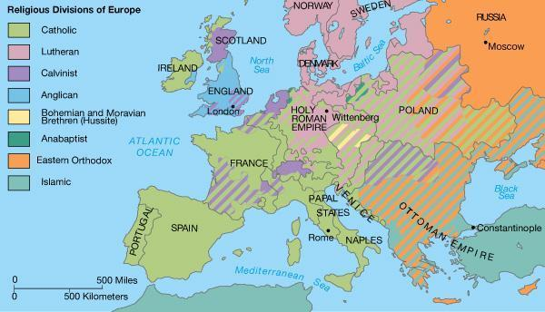
Conflitto religioso 1500-1600

Slide 37
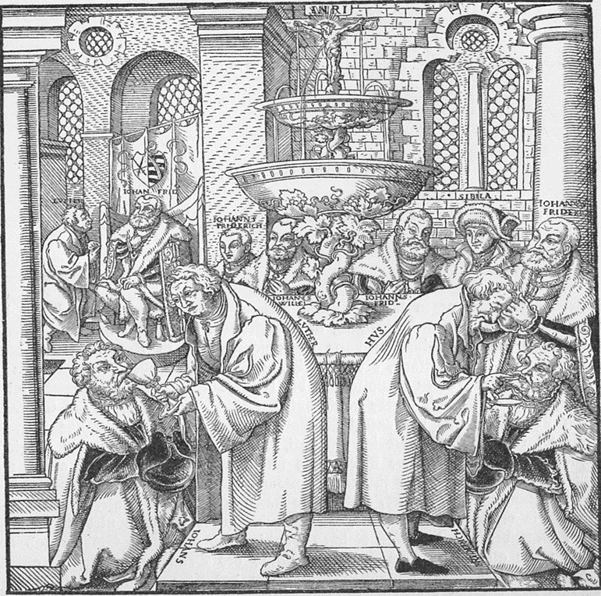
Luteranesimo – «religione della stampa»;
Lutero incita i fedeli a imparare a leggere e acquistare le Bibbie perché «tutti gli uomini sono sacerdoti degni di insegnarsi mutuamente le cose che sono di Dio»;
Ogni capofamiglia assume la responsabilità per l’educazione religiosa dei suoi subordinati – moglie, figli, servi o apprendisti. Il padrone di casa (Householder, Haushalter) diventa «monarca e prete nella propria famiglia», e si abitua all’autogoverno.
Il luteranesimo si riallaccia ai tentativi precedenti di riforma religiosa di John Wycliffe (XIV secolo) e Jan Hus (XV secolo): nasce l’idea della concatenazione delle rivoluzioni e del graduale progresso dell’umanità.

Slide 38
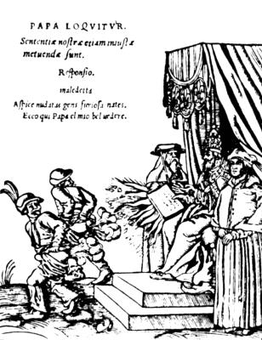
Diffusione del dibattito e della propaganda politico-religiosa in Germania
La stampa utilizzata dai protestanti per combattere il potere papale:
invenzione dei pamphlet – volantini la cui stampa richiede poco tempo, quindi venduti prima che le autorità lo possano impedire. Il grande numero di copie a basso prezzo rende le idee controverse accessibili alle masse.
Il contenuto varia da istruzioni sul comportamento appropriato dei fedeli nella Chiesa e nella società, alla satira contro i nemici politici.
HIC OSCULA PEDIBUS PAPAE FIGUNTUR (Baciare I piedi del Papa) 1545. Incisione a stampa di Lucas Cranach commissionata da Lutero in risposta alla bolla di Paolo III Farnese

Slide 39
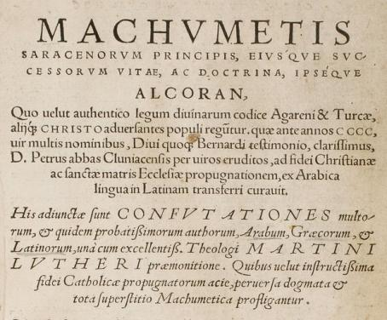
L’affermazione del libero dibattito
1542 – consiglio comunale di Basilea mette al bando la traduzione del Corano edita da Johannes Oporinus; Lutero impone la revoca del bando:
“non si può arrecare maggior danno a Maometto o ai turchi che esponendo il loro Corano alla chiara luce del giorno per tutti i cristiani, in modo che possano vedere cosa contiene… Per poterle curare, le ferrite devono prima essere aperte ed esaminate”.
L’edizione include Historiae de Saracenorum sive Turcarum origine, moribus, nequitia, religione, rebus gestis con la prefazione di Lutero.

Slide 40
Protestanti – rivoluzionari per caso?
Franklin Le Van Baumer, Main Currents of Western Thought, 1978:
«I riformatori promossero l’individualismo, benché nessuno di loro fosse individualista nel senso moderno; il nazionalismo, benché sperassero di restaurare l’unità cristiana; la democrazia, benché quasi nessuno di loro fosse democratico; lo ‘spirito del capitalismo’, benché fossero molto sospettosi dei capitalisti; la secolarizzazione della società in generale, benché il loro obiettivo fosse esattamente l’opposto».

Slide 41
Index Librorum Prohibitorum 1559
Il Papato cerca di controllare la diffusione sia di idee teologiche, sia di quelle culturali e politiche. Paolo III istituisce nel 1542 la Congregazione dell’Inquisizione presieduta da cardinale Carafa, capo della fazione degli intransigenti, che istituisce:
Indice paolino (1559) – ideato da Carafa divenuto Paolo IV. Pena la scomunica, bandisce:
- tutte le opere di 550 autori, le cui convinzioni eretiche in campo religioso «contaminano» anche opere non teologiche;
45 edizioni in latino della Bibbia e tutte le sue traduzioni in lingua volgare, il Talmud e il Corano;
Tutta la produzione di 60 tipografie (per lo più di paesi protestanti).
Tra le opere proibite: De Monarchia di Dante, Decameron di Bocaccio, tutte le opere di Erasmo. L’indice è criticato per la sua rigidità e poco applicato. Si obietta che bandisce anche la narrativa di cui è ovvia la natura fantastica.

Slide 42
«Arcana imperii» in Italia
Principi italiani adottano le regole di arcana imperii: segreto e «maschera», ispirate alla Ragion di Stato (1589) di Giovanni Botero, consigliere della Congregazione dell’indice e autore della teoria politica della Controriforma:
lo Stato è «dominio assoluto e stabile sui popoli» e, poiché «solo i sudditi devoti e religiosi sono sudditi ubbidienti», alla Chiesa spetta il controllo dell’ortodossia religiosa nello Stato, perché le eresie creano divisioni tra i sudditi; le gazzette sono nocive per i principi poiché «divolgando quel che si deve tener segreto il discrediteranno presso il popolo».
A Venezia Paolo Sarpi (1552-1623), teologo ufficiale della Repubblica, convince il Sentato a proteggere gli editori veneziani contro l’inquisizione e difende le gazzette: «ognuno confessa che il vero termine di regger il suddito è mantenerlo senza saputa delle cose pubbliche e in venerazione di quelle»;
ma per contrastare la propaganda della controriforma che fomenta il conflitto religioso bisogna spiegare i problemi al popolo «senza uscir i termini della verità».

Slide 43
Controllo sulle gazzette
Venezia: 1567 il Consiglio dei Dieci, preso atto che si era fatta
«menzione degli avvisi delle cose del mondo et specialmente di quelli del turco» decide che non è «a proposito che tal cose vadano intorno et siano disputtate publicamente».
Si punisce la diffusione di «nuove di qualsivoglia sorte» se riguardano informazioni sensibili di politica estera, con 5 anni di galera e si affida il controllo a «tre inquisitori sopra li secreti»; 1584 la pena è aggravata al taglio della mano destra (mai applicata, si preferisce bandire tacitamente l’autore da Venezia o annegarlo di nascosto).
Roma: 1571 Pio V emana Constitutio contra scribentes: torturati e condannati a morte autori di nuove sulla cattiva salute di Gregorio XIII (1581), di notizie riservate (1581) o scritti contro religiosi (1596).

Slide 44
Stampa italiana dopo la controriforma
Dopo il Concilio di Trento gli editori italiani eliminano dai cataloghi tutti i titoli potenzialmente rischiosi (in particolare se in italiano vernacolare) e li sostituiscono con scritti devozionali e messali in latino;
Delle città italiane, solo Venezia resiste all’imposizione del controllo papale, ma dall’inizio 1600’ è costretta a cedere perché la indeboliscono le guerre contro l’Impero Ottomano;
Tra 1620’ e 1650’ il primato della stampa passa da Venezia a città del nord Europa come Anversa, perché gli editori veneziani non possono né accedere ai mercati dei paesi protestanti né offrire notizie o libri innovativi; dei 125 editori del 1500’, ne restano 15-20, da 300 nuovi titoli all’anno scende a poco più di 20.

Slide 45
Spegnimento della stampa italiana
Dal 1634 Venezia inizia ad imporre la censura preventiva sulle gazzette;
1669 soppressa definitivamente la «Gazzetta di Torino», nell’ultimo numero l’editore si scusa con i lettori per
«tacere molte novità anche delle più palesi per prudenza politica ché se no, troppo temeraria si mostrerebbe una debil penna». Poiché neppure le «stampe più purgate» non proteggono dal «inciampare nelle altrui male soddisfazioni», gli si impone il «silenzio, con cui solo si riveriscono i prencipi, le loro azioni».
1682 il governo di Genova proibisce tutte le gazzette a stampa e manoscritte.
Rimane solo la «Gazzetta di Mantova»: dal 1664 stampata dai Gonzaga come giornale di corte che gode del monopolio ed è sottoposto a censura preventiva, serve a diffondere solo notizie politiche utili al Principe.

Slide 46
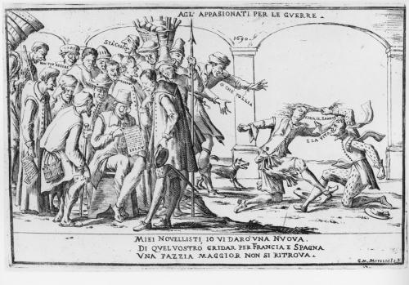
Informazione=sedizione
Giovanni Maria Mitelli, Agl’appassionati per le guerre, 1690 – nella cultura del Seicento italiano, i novellisti sono visti negativamente, sono accusati di suscitare le passioni violente nel popolo.
Si cerca di riaffermare l’ideale pre-rinascimentale della pace sociale e della concordia. Per ottenerle bisogna ristabilire il rispetto per le autorità e quindi eliminare/controllare le notizie.
L’informazione torna ad essere privilegio dei potenti.

Slide 47
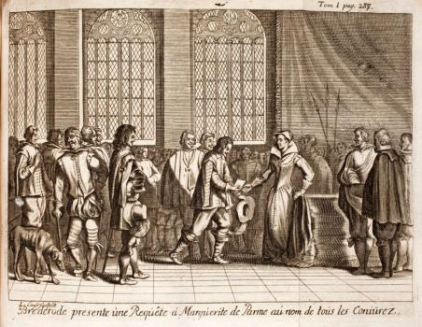
Da Venezia ad Amsterdam
«Compromesso dei nobili» 1566: nobiltà olandese protestante e cattolica presenta a Margherita di Parma la petizione per mitigare le ordinanze contro l’eresia;
Il rifiuto scatena la guerra d’indipendenza contro la Spagna che porterà nel 1585 alla nascita della Repubblica delle Province unite d’Olanda;
Il diritto di petizione, la libertà religiosa e il repubblicanesimo diventano simboli centrali dell’identità olandese: siccome la salvezza dell’anima riguarda tutti, la difesa della libertà di culto apre la partecipazione politica a tutti, non solo ai «migliori».

Slide 48
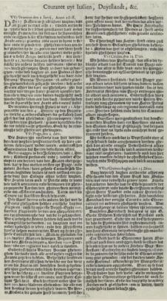
(Ri)nascita dei giornali
Courante uyt Italien, Duytslandt, &c. - giugno1618:
ad Amsterdam la partecipazione popolare nel conflitto politico-religioso e la libertà di coscienza e di dibattito conducono alla nascita del primo giornale.
Primo a uscire in modo periodico (una volta a settimana), primo di grande formato (a lenzuolo o alla olandese) sul modello delle stampe popolari;
Dal 1619 alla testata si aggiunge il colophon con i dati dell’editore e dal 1620 le edizioni sono datate e numerate.
Il primo numero riporta le notizie da Venezia, Colonia e Praga (defenestrazione di Praga - 23 maggio - segna l’inizio della guerra di 30 anni tra cattolici e protestanti); viene ripubblicato di contrabbando in Inghilterra.

Slide 49
Sviluppo della cultura della partecipazione politica
Nel 1620, Il pamphlet Boheemsch Geluyt («Clamore boemo, o dialogo cristiano sulla controversia boema») afferma l’importanza della stampa per la causa calvinista:
Personaggio 1 spiega che riceve ogni settimana i «Corantos» per seguire le notizie dalla Boemia:
«Normalmente non sono curioso… ma nelle odierne circostanze quando tutto il mondo cristiano è in armi, sono ansioso di sapere cosa succede in Boemia, perché è di grande importanza per tutta la cristianità e in particolare per il nostro paese. E’ probabile che dall’esito degli eventi lì dipenderà come andranno le cose da noi, poiché i nostri destini sono intrecciati».
Personaggio 2 conferma che è un dovere cristiano leggere i giornali e diffondere le notizie per rafforzare la causa.

